Slide 1
Centrum primární prevence Spektrum a Poradenské centrum pro pedagogy a rodiče, Kolping
Představení služeb
Činnost v době „Covidové“

Slide 2
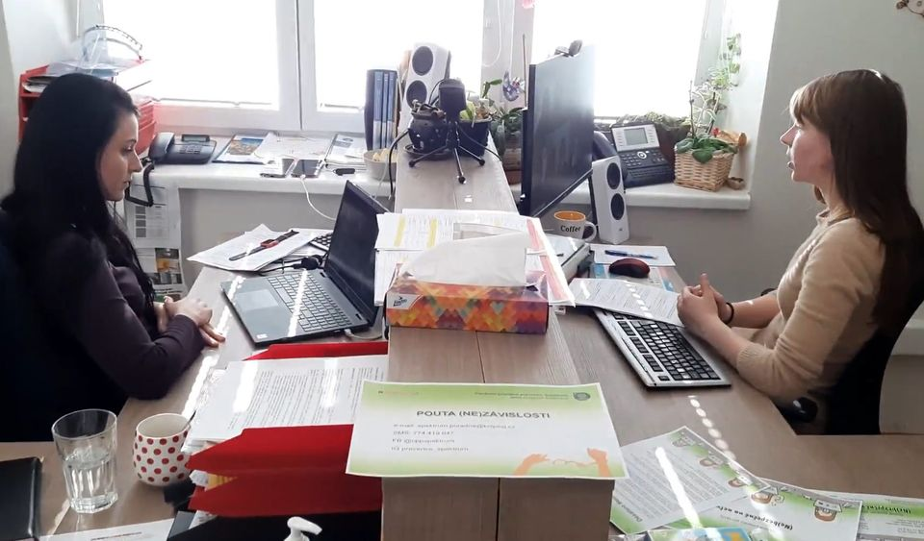
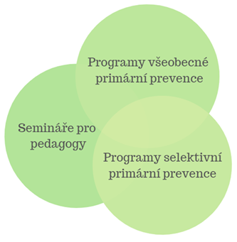
Centrum primární prevence Spektrum
Jsme zařízení poskytující komplexní a dlouhodobé programy primární prevence rizikového chování pro třídní kolektivy ZŠ a SŠ v okresech Žďár nad Sázavou a Havlíčkův Brod.
Standartní nabídka programů všeobecné primární prevence: Moje bezpečí, Kdo jsem a co smím, Co mi (ne)prospívá, Umím (se) rozhodnout, Rozhodni se sám, (Ne)bezpečně na netu, Cesta k toleranci, Pouta (ne)závislosti, Jak si (ne)ublížit, Láska (ne)bezpečně.
Selektivní programy primární prevence: (Ne)hledám svou cestu, Puzzle.
Nabídka on-line programů primární prevence: (Ne)bezpečně na netu Pouta (ne)závislosti Jak být v pohodě

Slide 4
Poradenské centrum pro pedagogy a rodiče Kolping
zřízeno z projektu: Přímá pomoc a podpora školám ve Žďáře nad Sázavou
registrační číslo: CZ.02.3.61/0.0/0.0/19_075/0016414
činnost: konzultace a poradenství pedagogům a rodičům, náslechy ve třídách, doprovody, Workshopy a vzdělávací aktivity; rozvoj dětí z MŠ; prázdninové aktivity
Partnerské školy (MŠ Žďár n. S., ZŠ, SŠ…)
Síť podpory a spolupráce (jednotlivé subjekty v rámci města: MAP, koordinátor MPI, Tým pro mládež, OSPOD, městská policie, NZDM, terénní sociální služby, AD, rodinné centrum, CPP, PPP, Kraj Vysočina: inkluze Jihlava, Fpoint, primární prevence, online sborovna
Kancelář /Poradenská místnost; pravidelná přítomnost na školách; v terénu

Slide 5
Činnost Poradenského centra v době uzavřených škol:
Tisk materiálů a jejich distribuce
Propojování rodičů (žáků a studentů) s pedagogy
Zajišťování techniky
On-line konzultace
Zajištění distanční výuky
On-line třídnické hodiny
Konzultace návratu do škol

Slide 6
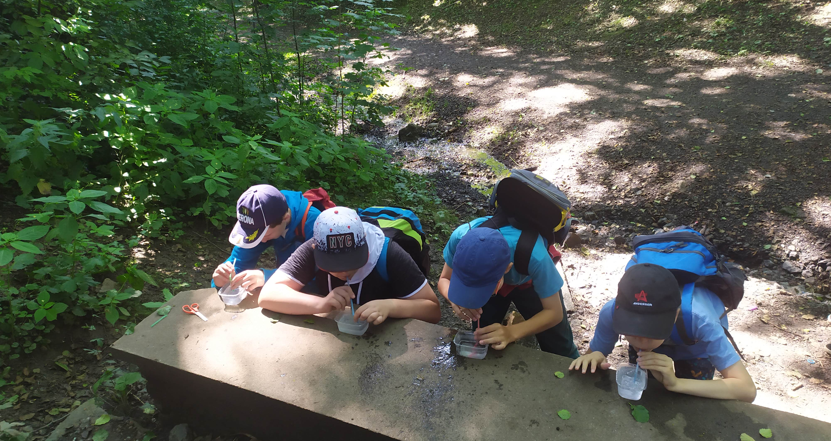
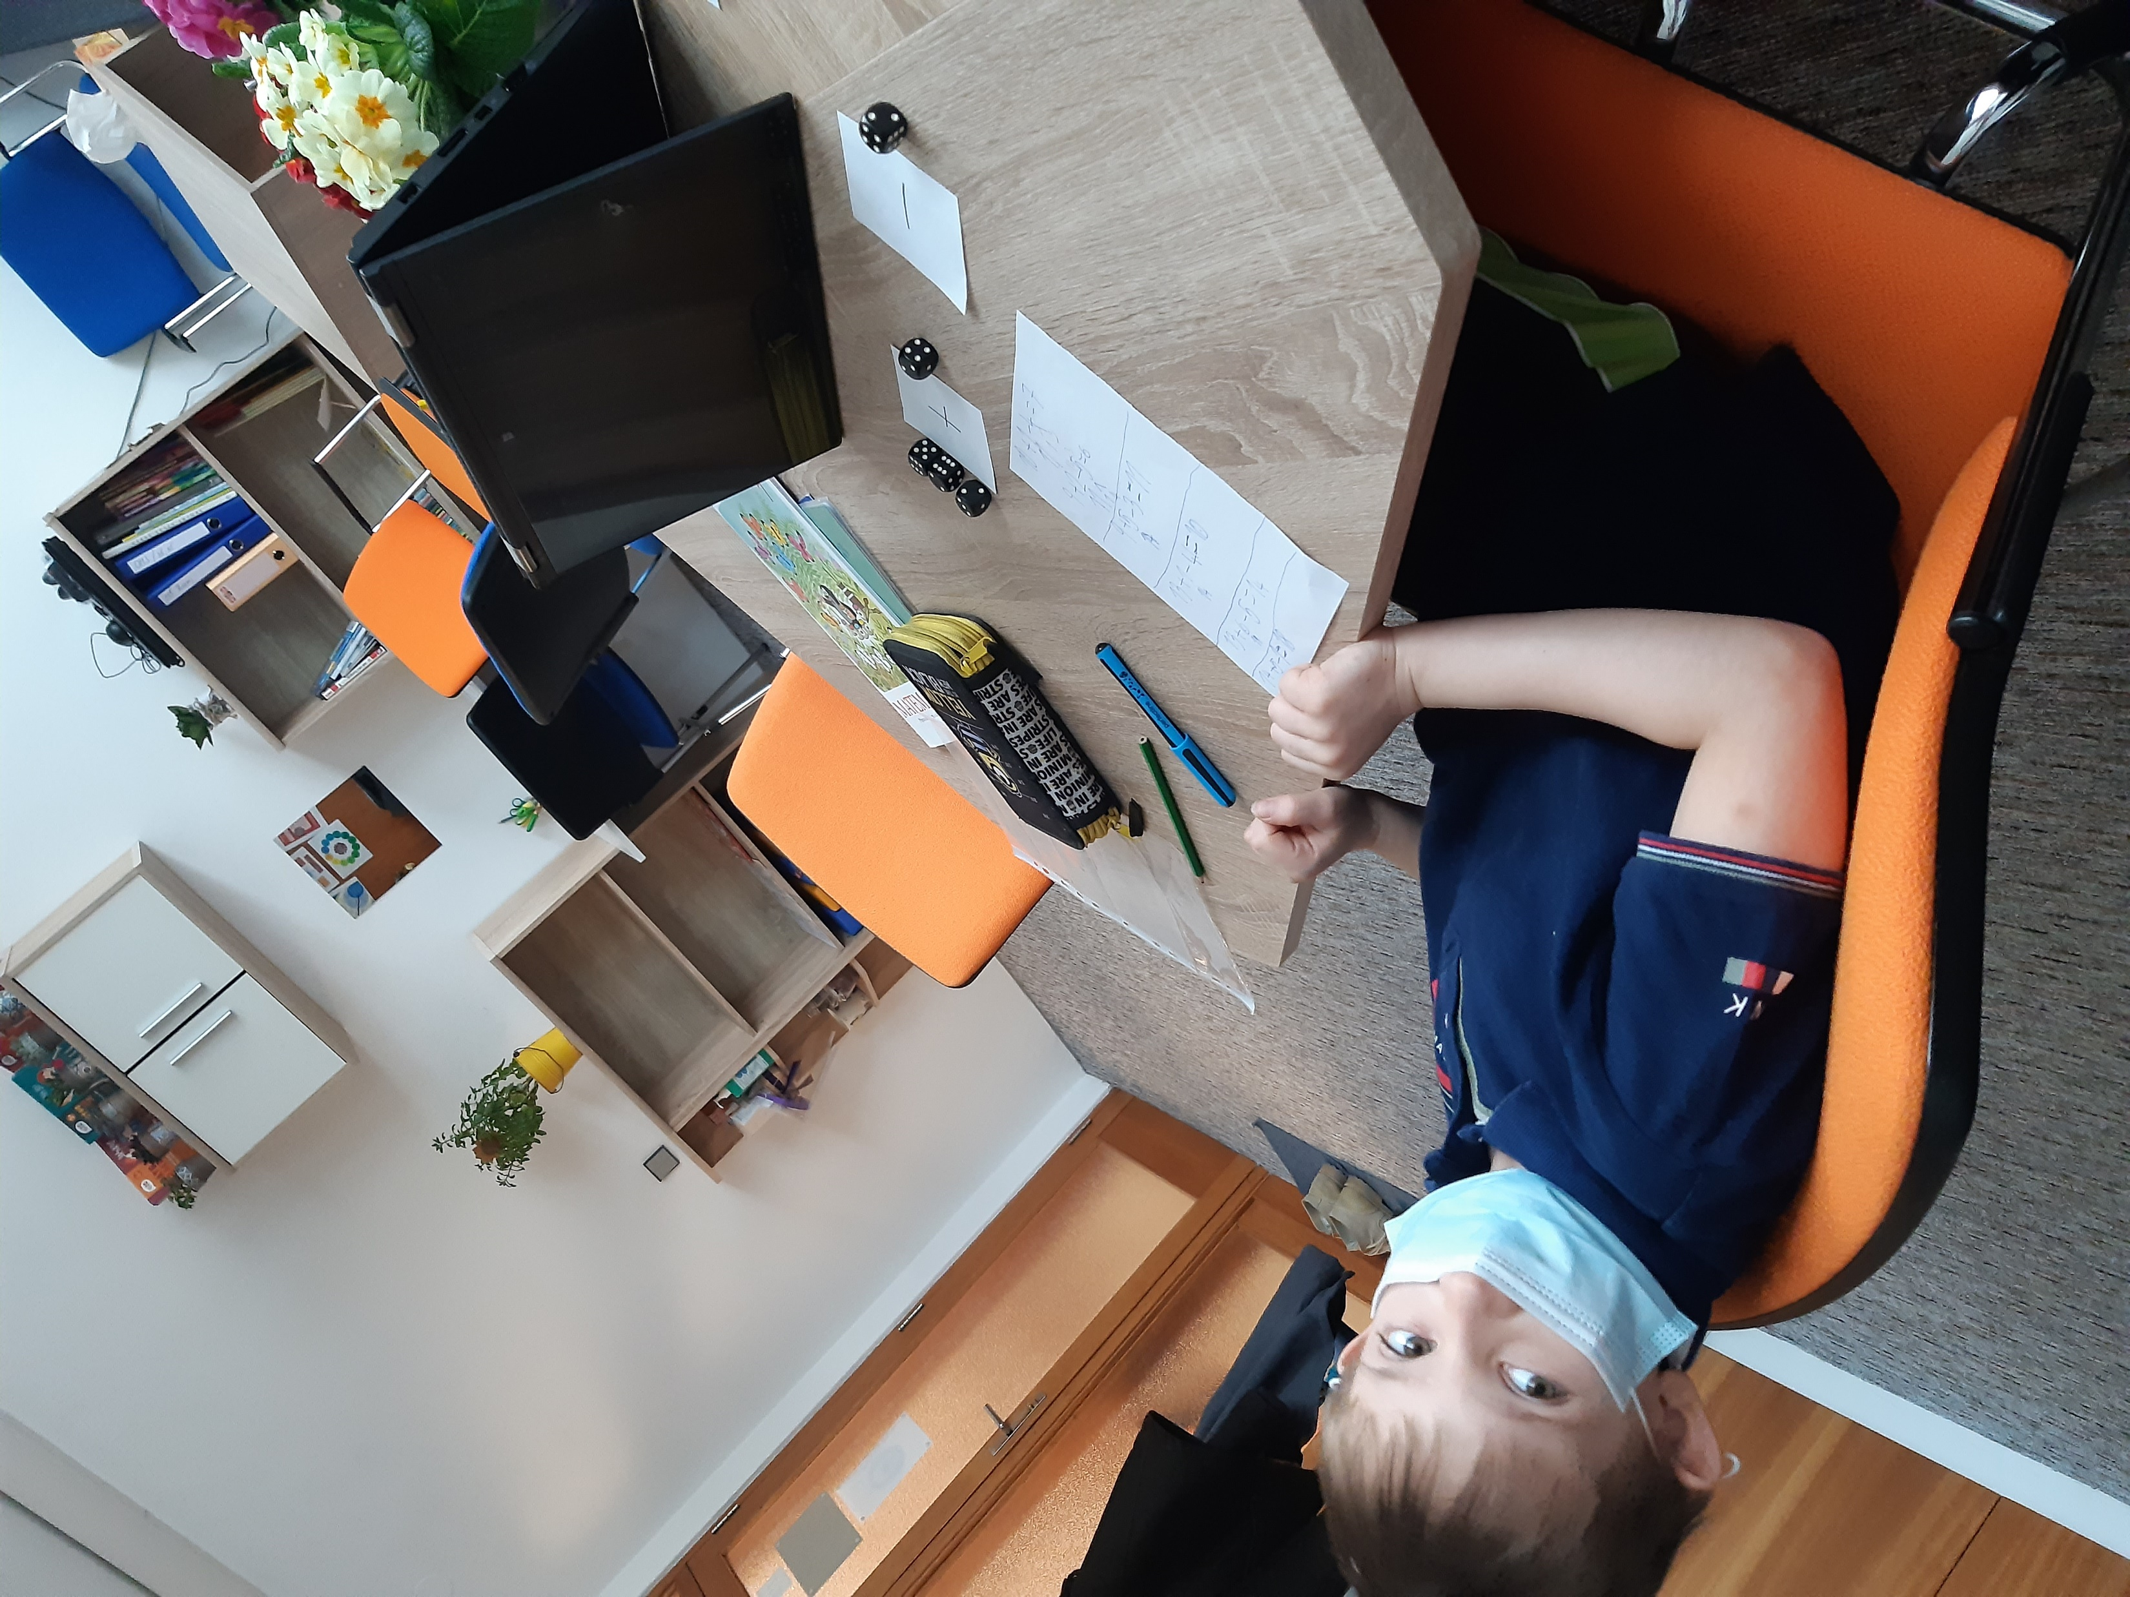
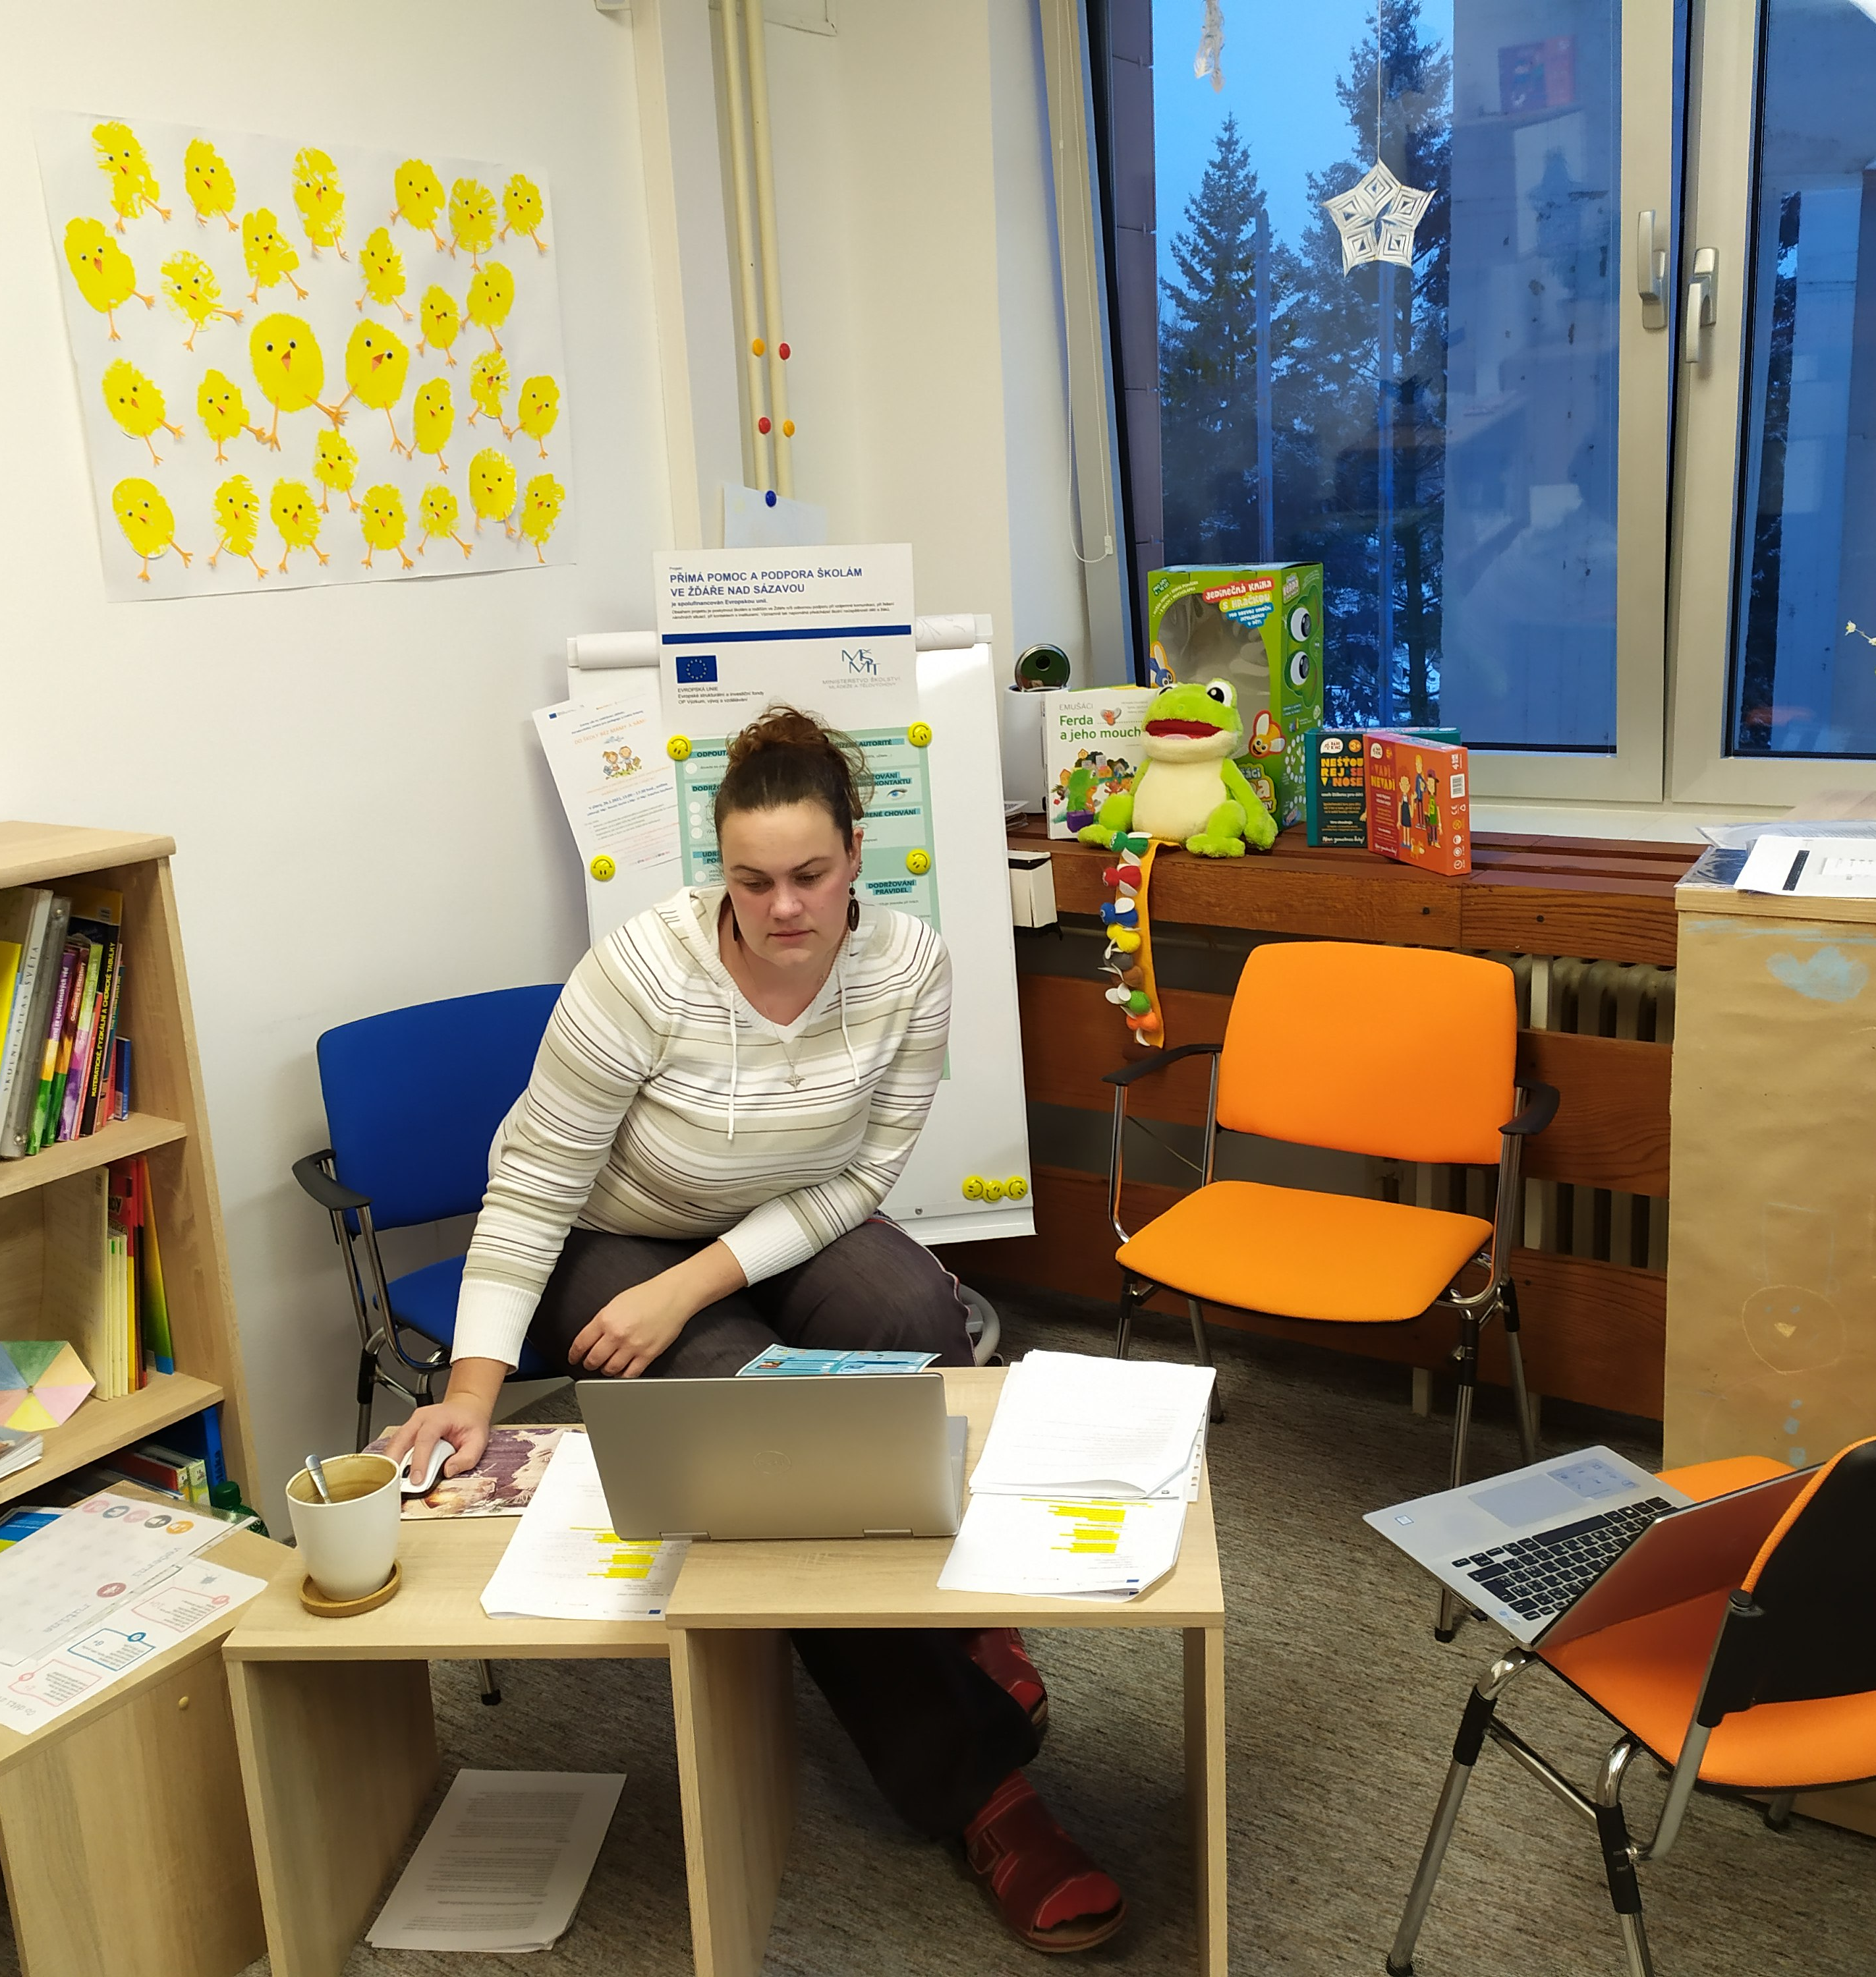
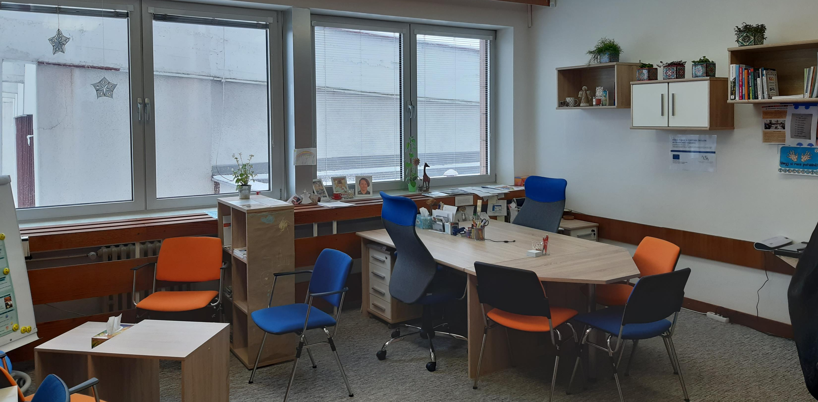
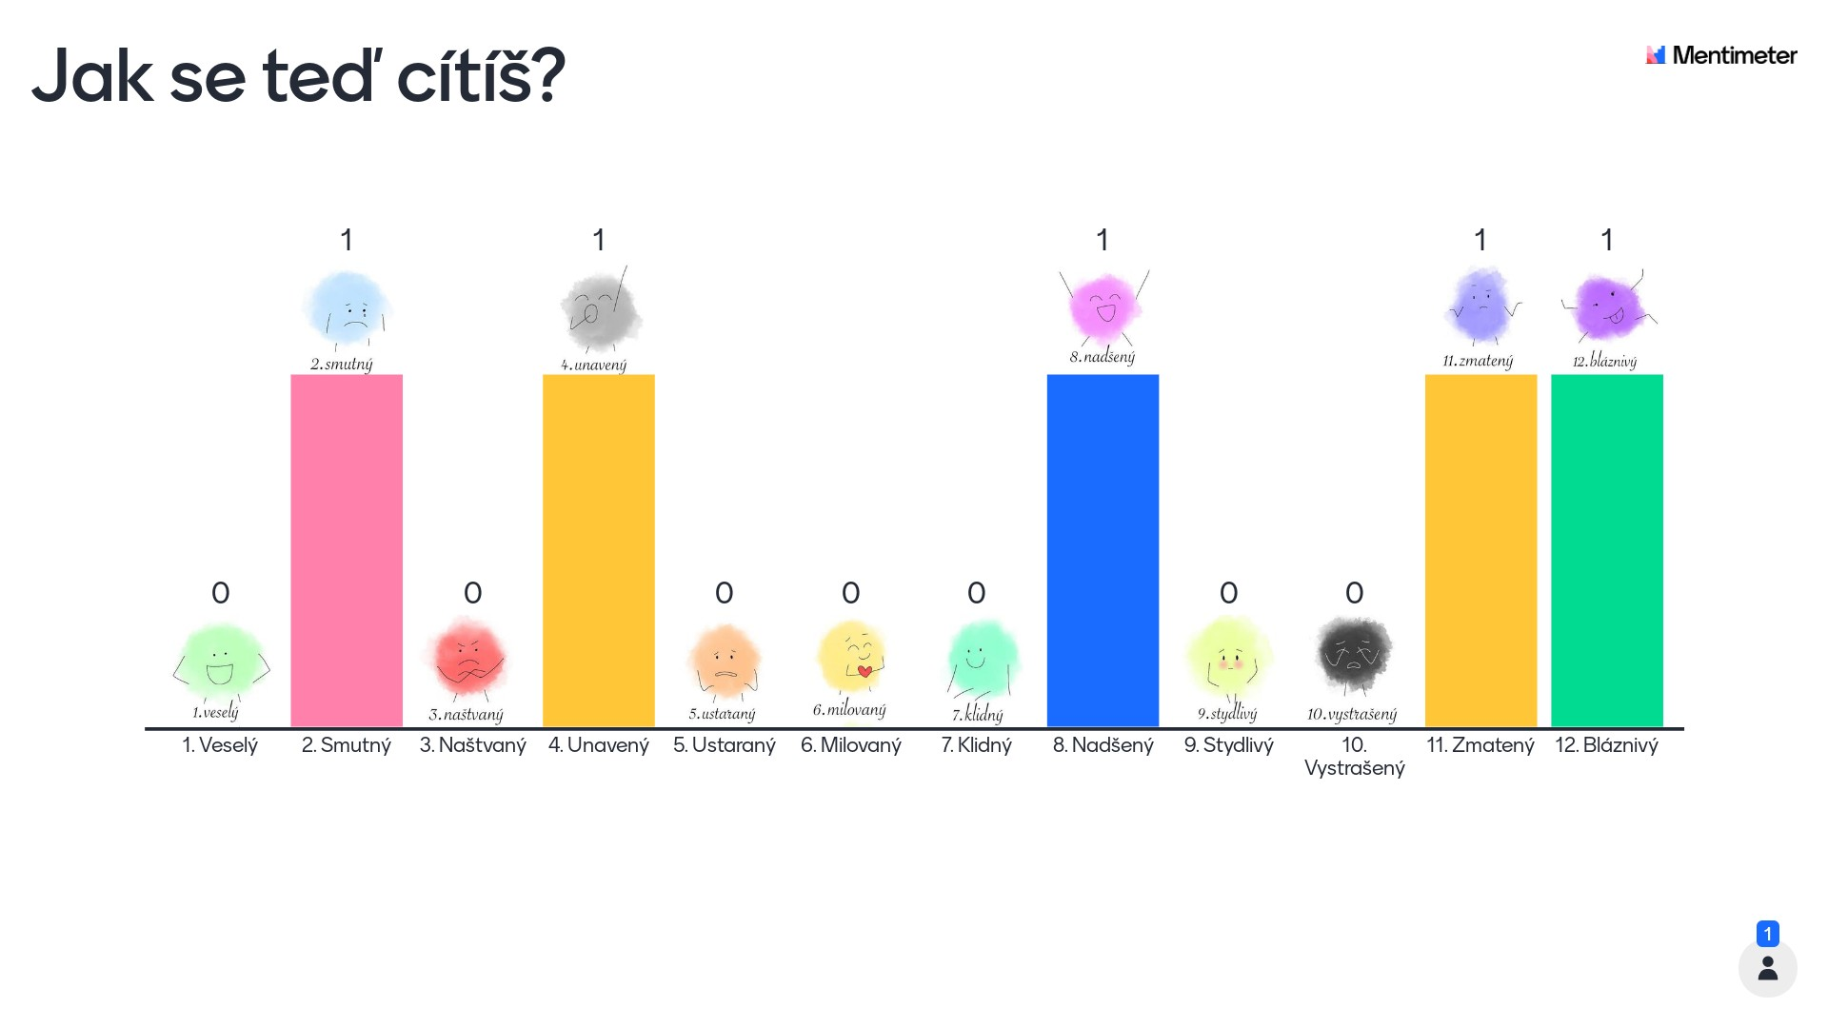

Slide 7
On-line sborovna
Účel: podpora pedagogů všech typů škol v Kraji Vysočina
Proběhlá témata: - návrat dětí do škol – ztráta školních povinností, absence režimu, nízké motivace či podpory v rodinách - současná situace ve školách – sdílení, možnosti, pomoc, specifické potřeby pedagogů a jiných pracovníků škol - rizikové faktory u dětí – nadměrné užívání sociálních sítí, vyloučení z online třídních skupin, agresivní online jednání - komunikace s dětmi, které přijdou s důvěrnými rodinnými tématy - např. finanční a sociální situace, emoční výpady - specifické potřeby pedagogů – zpětná vazba, sdílení napříč pedagogickým spektrem. - třídní klima v distancu - psychohygiena učitelů - vlastní sebereflexe, osobní pohoda, jak ochránit sebe i své soukromí, jak pečovat o svou vnitřní pohodu - on-line versus off-line výuka – organizace, očekávání, zodpovědnost - minikrizová intervence – ošetření žáka během pár minut

Slide 8
Co a jak dál…
"Všechny cesty vedou k prevenci a my dobře víme, jak je důležité, když přijde ve správný čas.“ „Prevence je směr, který nikdy nespí, rozvíjí se a ovlivňuje životy mnoha mladých lidí, nabízí pomocnou ruku a ukazuje novou cestu."

Slide 9
Centrum primární prevence Spektrum
Žižkova 300/16 591 01 Žďár nad Sázavou
e-mail: spektrum.prevence@kolping.cz telefon: +420 563 034 002 mobil: +420 774 419 047
web: https://www.spektrum.kolping.cz/centrumprevence
Poradenské centrum Kolping
Dolní 165/1, 2. patro, dveře č. 210
591 01, Žďár nad Sázavou 1
e-mail: poradenske.centrum@kolping.cz
telefon: +420 725 737 808
mobil: +420 725 737 808; +420 725 741 156
web: https://www.poradenske.centrum.kolping.cz/
Zřizovatel:
Kolpingovo dílo České republiky z.s. nám. Republiky 286/22, 591 01 Žďár nad Sázavou telefon: +420 566 585 010 e-mail: kolping@kolping.cz web: www.kolping.cz

